Slide 1
Тема урока :
Свободное падение
тел

Slide 2
Ход урока:
1. Самостоятельная работа:
1 вариант.1) Какова масса тела, которому сила 10 Н сообщает ускорение 2 м/с2?
2) Каким может быть модуль равнодействующей сил 25 Н и 10 Н?
2 вариант.1) Какое ускорение сообщает сила 20 Н телу массой 2 кг?
2) Одна из сил, действующих на тело, равна15 Н. Чему равна вторая сил, если модуль равнодействующей этих сил равна 5Н?

Slide 3
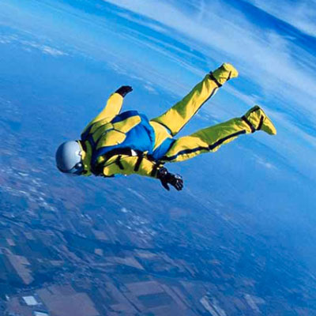
Как ведут себя падающие
тела в реальных условиях?
Свободное падение – движение только
под действием силы тяжести
Идеальное свободное падение - в вакууме

Slide 4
На тело, падающее в воздухе, кроме силы тяжести действует сила сопротивления воздуха, следовательно, такое движение не является свободным

Slide 5
Аристотель
(384 – 322 гг до нашей эры)
Древнегреческий философ и ученый
Аристотель утверждал, что в реальных
условиях тела падают с разной скоростью.
Он полагал, что чем тяжелее тело, тем
быстрее оно падает

Slide 6
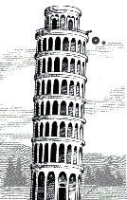
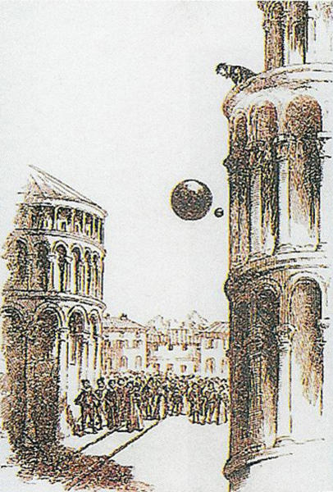
Галилео Галилей
(1564 – 1642)
Выдающийся итальянский
физик и астроном, один из
основателей точного естествознания
1583 год

Slide 7
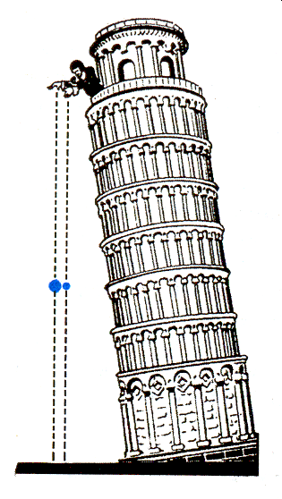
Опыты на Пизанской башне
Наблюдал падения различных тел с башни. Все тела одновременно достигали поверхности Земли.
Вывод Галилея:
«Свободное падение тел является равноускоренным движением»

Slide 8
Опыт . Трубка Ньютона.

Slide 9
В данном месте Земли все тела независимо от их масс и других
физических характеристик совершают свободное падение
с одинаковым ускорением

Slide 10
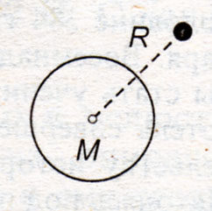
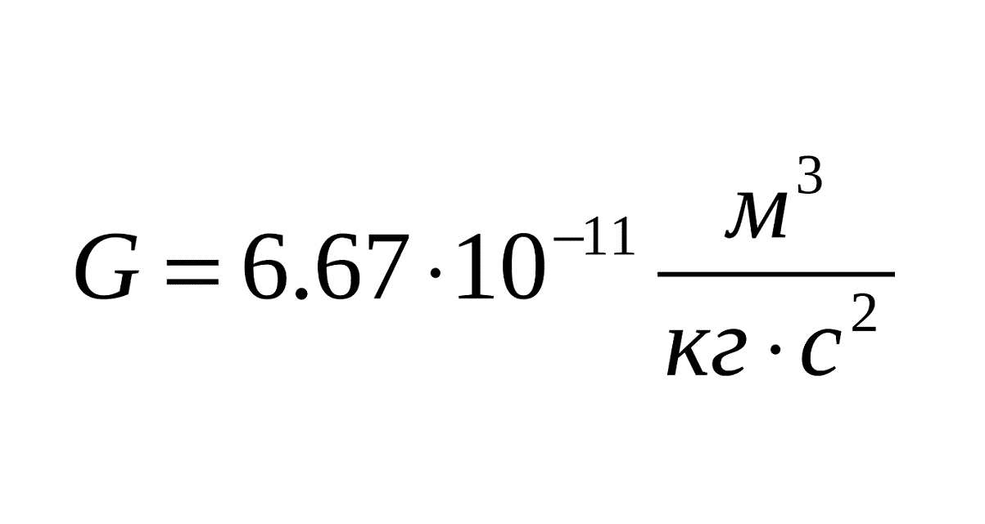
Ускорение свободного падения
Ускорение свободного падения обозначается символом g.
Среднее значение на Земле g=9,8 м/с²
где R – расстояние от тела до центра планеты, М – масса планеты.

Slide 11
Ускорение свободного падения
Ускорение свободного падения всегда направлено
к центру Земли

Slide 12
Ускорение свободного падения
зависит от широты местности
на поверхности Земли
На полюсе 9,83 м/с²
На широте 9,80 м/с²
На экваторе 9,78 м/с²

Slide 13
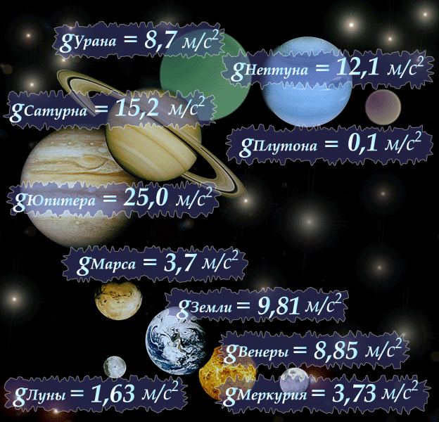

Slide 14
Движение тела по вертикали вниз
x

Slide 15
Мяч начинает падать на землю с высоты 20 м с начальной скоростью, равной нулю. На какой высоте над поверхностью Земли будет находиться мяч через 1 с после начала падения? Сопротивлением воздуха пренебречь.
1) 0 м
2) 5 м
3) 10 м
4) 15 м

Slide 16
Мяч начинает падать на землю с высоты 20 м с начальной скоростью, равной нулю. Какую скорость приобретёт мяч к моменту удара о поверхность Земли? Сопротивлением воздуха пренебречь.
1) 2,5 м/с
2) 5 м/с
3) 20 м/с
4) 40 м/с

Slide 17
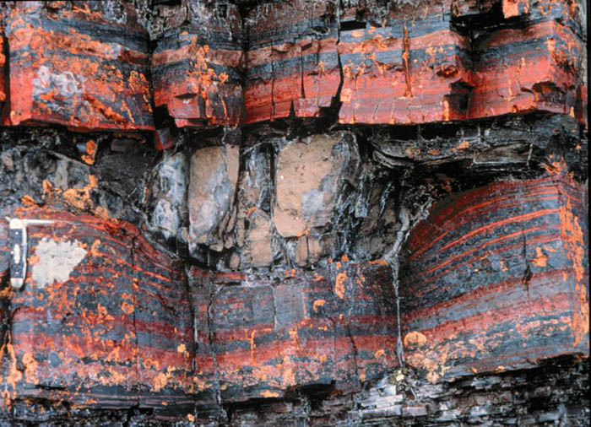
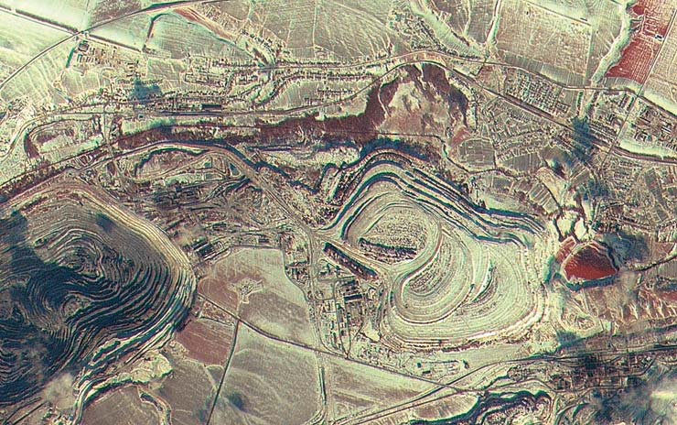
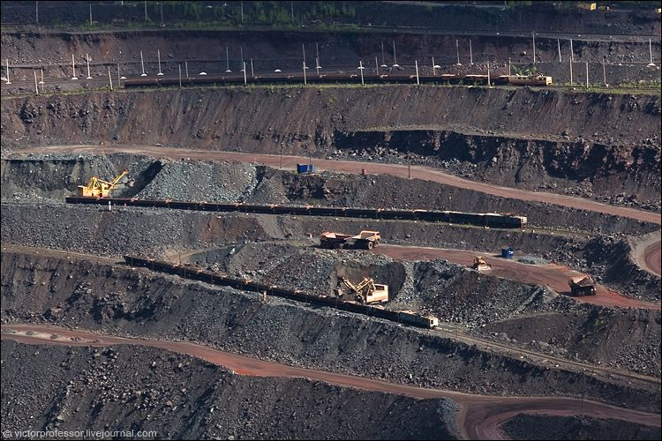
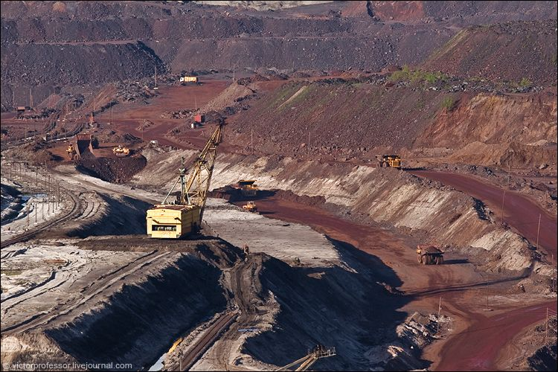
Курская магнитная аномалия
Залежи железных руд
Ускорение свободного падения
зависит от плотности пород,
залегающих в недрах Земли.
В районах, где залегают породы,
плотность которых больше средней
плотности Земли (например, железная руда),
g больше.
А там, где имеются залежи нефти,
g меньше.
Этим пользуются геологи при поиске полезных ископаемых

Slide 18
Повторение теории
Какое движение называется свободным падением?
Каким движением является свободное падение?
Как направлено ускорение свободного падения?
От чего зависит значение ускорения свободного падения?
Чему равно нормальное ускорение свободного падения на Земле?
Сравните ускорение свободного падения для разных тел в одной и той же точке Земли?

Slide 19
1. Свободным падением называется:
А) Траектория движения любого тела
Б) Движение тела под действием силы упругости
В) Движение тела под действием силы тяжести
Г) Физическая величина, зависящая от массы тела

Slide 20
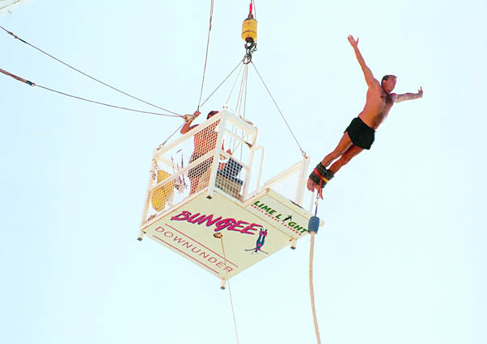
2. В данном месте Земли все тела падают:
А) С одинаковой скоростью
Б) С одинаковым ускорением
В) С одинаковой скоростью и одинаковым ускорением
Г) С переменным ускорением

Slide 21
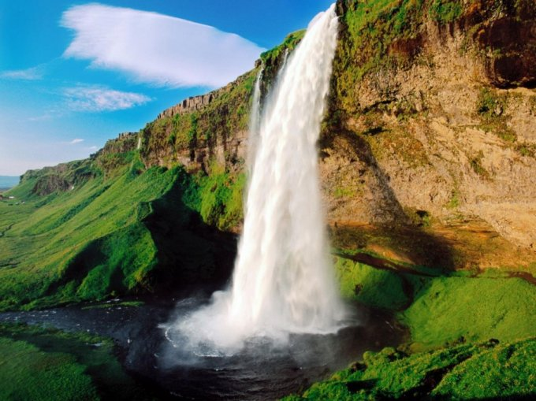
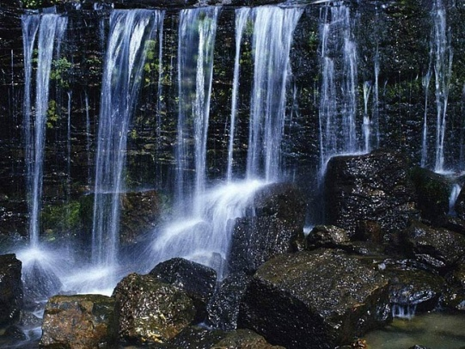
3. Чему будет равна скорость потока воды в водопаде через 4 с от начала падения?
А) 20 м/с В) 80 м/с
Б) 40 м/с Г) 160 м/с

Slide 22
4. С какой высоты упала сосулька, если время ее падения 3 секунды?
А) 15 м В) 45 м
Б) 30 м Г) 90 м
Падающие сосульки – серьезная опасность!

Slide 23
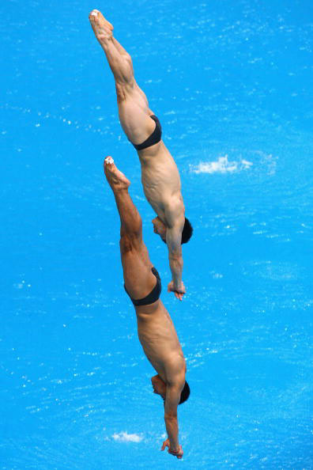
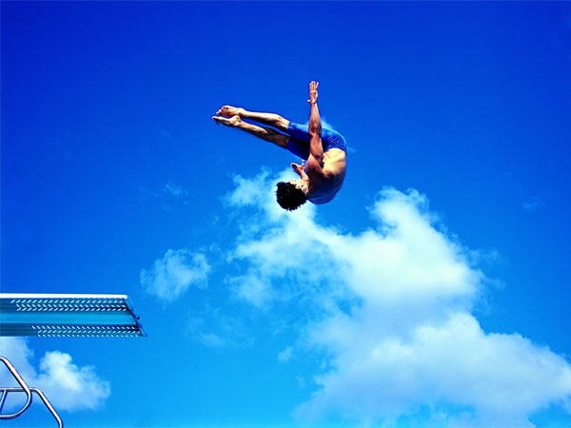
5. Сколько времени длился прыжок спортсмена, если в момент касания Земли его скорость была 20 м/с?
А) 1 с В) 10 с
Б) 2 с Г) 20 с

